Slide 1


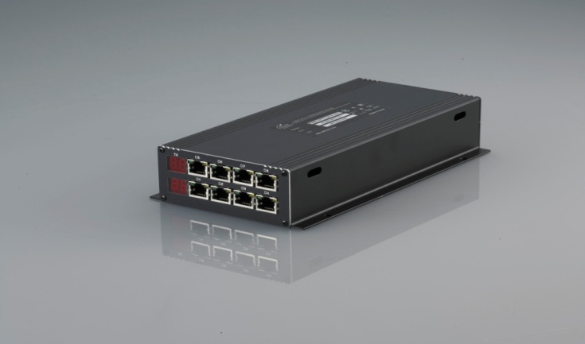




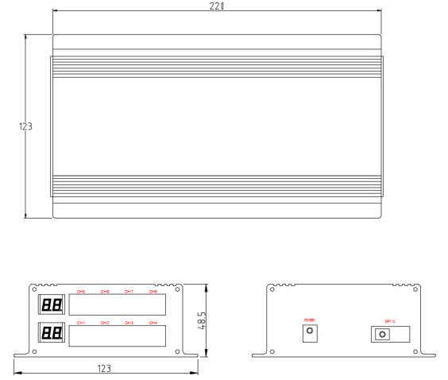
-
EL-8D1202 WA/WB
Description
DIGITAL DATA LINK
본 제품은 감시용 카메라와 제어용 키보드 사이의 PAN/TILT 및 Alarm 등의 양방향 8ch 전송을 위한
광 장비로서 1Core에 실시간으로 송,수신하는 장비이다.
광학적 특성을 이용한 W.D.M (Wavelength Division Multiplexing) 방식 으로서 장거리 무중계 전송 및
전계, 자계의 영향이 없으며 송,수신부에는 입,출력 표시용 LED가 부착되어 시각적으로 확인 할 수 있다.
Features
-. 고품질의 데이터전송
-. RS-232C, RS-422, RS-485 지원
-. 광통신의 광학적특성을 이용한 장거리 무중계 전송(최대 전송가능거리 20Km)
-. 주변 NOISE으로부터 완전한 보호
-. AC 110V / 220V 겸용
-. 데이터 송수신 상태 표시 LED 내장
Ordering Information
Dimensions
PART
NUMBER
DESCRIPTION
OPTICAL
PWR BUDGET
MAX
DISTANCE
(Option)
SINGLE-MODE
9/125um
EL – 8D1202 WA 8ch Data Transceiver / Receiver
EL – 8D1202 WB 8ch Data Transceiver/ Receiver
8dB
20Km
경기도 수원시 권선구 산업로 155번길 234 , 2동 4층 / Tel : 031-257-7157 / Fax : 031-257-7159
W123 x H35 x D220
E-mail : elimopt@elimopt.co.kr / Web : http://www.elimopt.co.kr/

Slide 2
-
EL-8D1202 WA/WB
Specifications
DATA
Data Interface: RS-232,RS-422, RS-485, with Tri-State
Data Format: NRZ, RZI, Manchester, Bi-phase
Data Rate: DC – 2Mbps(NRZ)
Bit Error Rate: < 1 in 10 E-9
Operating Mode: Simplex or Full-Duplex
Data Channel : 8CH
WA 1310TX/1550RX
WB 1550TX/1310R
Laser Diode
1Core
Data : RJ-45
Optical : SC Connector
Power : 12 VDC @ 1.2A
Surface Mount : From Rack
Number of Rack Slots : 6
Power Consumption : 1 card ( 0.4A)
Current Protection : Automatic Resettable Solid-State
Current limiters
Module Type 123 x 48 x 220mm
3u Card Type 48 x 128 x 224mm
2u Rack Mount 483 x 88 x 330mm
3u Rack Mount 483 x 132 x 275mm
MTBF : > 100,000 hours
Operating Temp : -20℃ to +74℃
Storage Temp : -40℃ to +85℃
Relative Humidity : 0% to 95% (non-condensing)
WAVELENGTH
OPTICAL EMITTER
NUMBER OF FIBER
CONNECTORS
ELECTRICAL & MECHANICAL
SIZE( WxHxD )
ENVIRONMENTAL

